Slide 1
JDBC
Java Database Connectivity
Parte 4

Slide 2
Procedimientos almacenados
  Un procedimiento almacenado (stored procedure) es un programa, relativo a la lógica de persistencia, almacenado físicamente en un SGBD.
  Por lógica de persistencia tenemos que entender operaciones sobre los datos ligadas a un mecanismo de persistencia determinado (JDBC, motor ORM, sistemas heredados -legacy-,…).

Slide 3
Procedimientos almacenados
Ejemplo de lógica de persistencia:
  Queremos que cuando se dé de alta un artículo en la tabla ARTICULO:
    Se inserte un registro en la tabla STOCK, indicando que hay 0 unidades de esa referencia.
    Se inserte un registro en la tabla HISTORIAL_ARTICULOS anotando la fecha del sistema (se quiere guardar un registro del día en que se comenzó a usar cada artículo).
    Se inserte un registro en la tabla PEDIDOS_PROV para que en la próxima solicitud al proveedor éste nos sirva 100 unidades de ese artículo.

Slide 4
Procedimientos almacenados
Estas operaciones pueden:
  Resultar más fáciles de implementar en el SGBD que en la propia aplicación.
  Tener más sentido que se encuentren en el SGBD, por ejemplo porque implicaría un gran trasiego de datos entre la aplicación y el SGBD.
  También está justificado su uso cuando la base de datos debe ser compartida por más de una aplicación.

Slide 5
Procedimientos almacenados
  Otro motivo muy importante es proporcionar un mejor rendimiento a la aplicación.
  Por ejemplo:
    Tenemos en la aplicación una consulta muy compleja con varios JOIN’s que podría tardar en ejecutarse un tiempo que no fuese aceptable.
    Podría ser mucho más rápido apoyarnos en un procedimiento almacenado, desnormalizar sensiblemente parte del modelo de datos (tener información repetida en más de una tabla) y ofrecer una vista (view) con la información necesaria para la aplicación.

Slide 6
Procedimientos almacenados
  Los procesos grandes y complejos, en cuanto a la manipulación de datos, normalmente es mejor implementarlos como procedimientos almacenados en lugar de programarlos con lenguajes genéricos en otra capa (en el cliente, o en el servidor de aplicaciones).
  La lógica de negocio debe implementarse en la capa de negocio de la aplicación (en un contenedor J2SE o J2EE) y no debe implementarse nunca como un procedimiento almacenado en un SGBD, salvo contadas excepciones.

Slide 7
Procedimientos almacenados
  El hecho de estar dentro del SGBD proporciona una serie de ventajas, sobre todo en velocidad:
    No es necesario que el SGBD lo interprete (compile) en cada invocación, sino que cuando el programador lo concluye, lo compila y ya queda listo.
    Al tener acceso directo a las tablas, índices y vistas, no es necesario transferir grandes cantidades de información por la red.

Slide 8
Procedimientos almacenados
  Por otra lado:
    Obtendremos programas más ligeros cuanta más lógica de persistencia incluyamos en los procedimientos almacenados.
    Lo anterior es particularmente interesante si diversos programas (que pueden estar en diferentes lenguajes de programación) comparten funcionalidad que puede encapsularse en procedimientos almacenados.

Slide 9
Procedimientos almacenados
  Algunos afirman que los SGBD deben utilizarse sólo para el almacenamiento de datos, y que la lógica de negocio sólo debe aplicarse en la capa de negocio, a través de aplicaciones cliente que tendrán que acceder a los datos.
  También hay que tener en cuenta que cada fabricante de SGBD implementa su propia especificación para crear procedimientos almacenados, por lo que uno realizado para Oracle (PL/SQL) no funcionará en SQL Server (Transact-SQL), por ejemplo.

Slide 10
Procedimientos almacenados
  Vamos a ver cómo crear un sencillo procedimiento almacenado en MySQL y cómo invocarlo mediante JDBC.
  MySQL soporta procedimientos almacenados y disparadores (triggers) desde la versión 5.

Slide 11
Procedimientos almacenados
¿Qué va a realizar nuestro procedimiento almacenado?
  Queremos pasarle como parámetro un código de cliente para que calcule el total facturado. Si el código de cliente que enviamos es el “0” significa que queremos la suma del total de todos los clientes.
  El procedimiento almacenado deberá retornar mediante un parámetro de salida el total calculado en la operación anterior.

Slide 12
Procedimientos almacenados
  Además tendrá que insertar en una tabla llamada ‘totales’ un registro con:
    La fecha-hora actual,
    El código de cliente y
    El total obtenido.
  Si la tabla ‘totales’ no existe deberá crearla.

Slide 13
Procedimientos almacenados
  El código siguiente realiza el proceso comentado:
  CREATE DEFINER=`root`@`localhost` PROCEDURE `getFacturacion`(IN CODIGO_CLI VARCHAR(5), OUT TOTAL_CLI DECIMAL(8,2))
  BEGIN
  create table if not exists totales(fecha datetime, cliid varchar(5), total DECIMAL(8,2));
  -- El cliente "0" significa que queremos el total de todos los clientes
  IF CODIGO_CLI="0" THEN
  SELECT SUM(total) INTO TOTAL_CLI FROM fac;
  ELSE
  SELECT SUM(total) INTO TOTAL_CLI
  FROM fac WHERE CLIID=CODIGO_CLI;
  END IF;
  INSERT INTO totales VALUES (now(), CODIGO_CLI,TOTAL_CLI);
  END

Slide 14
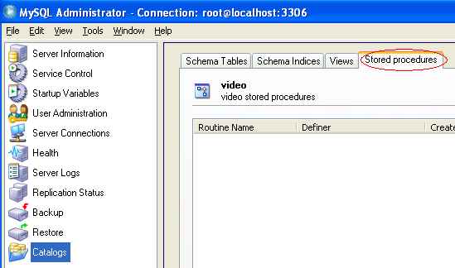
Procedimientos almacenados
¿Cómo creamos un procedimiento almacenado en MySQL?
Abrimos MySQL Administrator, nos dirigimos a ‘Catalogs’, seleccionamos la BD y ‘Stored procedures’:

Slide 15

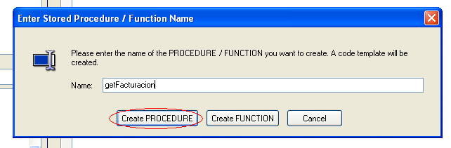
Procedimientos almacenados
Pulsamos sobre ‘Create Stored Proc’:
Aparecerá un cuadro de diálogo en el que tenemos que escribir el nombre del SP y pulsar sobre ‘Create PROCEDURE’:

Slide 16

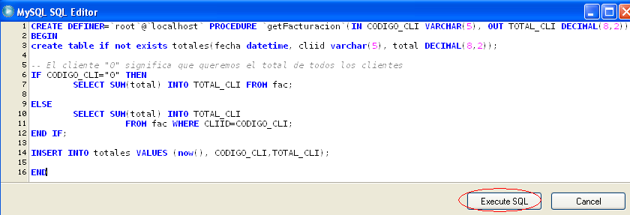
Procedimientos almacenados
Aparece la siguiente plantilla:
Pero dado que disponemos del código para el procedimiento, sustituimos el código de la plantilla por el que se proporciona con esta presentación.
Luego pulsamos ‘Execute SQL’

Slide 17
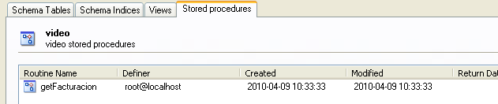
Procedimientos almacenados
Si no se produce ningún error (de sintaxis o semántico) en la compilación del procedimiento almacenado se cerrará la ventana anterior y veremos lo siguiente:

Slide 18
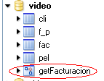
Procedimientos almacenados
Si vamos al MySQL Query Browser y refrescamos la Base de datos ‘video’ observaremos como tenemos un objeto ‘getFacturacion’ incluído en el catálogo actual:

Slide 19
Procedimientos almacenados
Ya hemos acabado con la parte del SGBD. Ahora tenemos que implementar la parte Java.
No obstante, primero necesitamos un poco de teoría sobre la clase CallableStatement.

Slide 20
JDBC: La clase CallableStatement
Un objeto CallableStatement nos permite llamar a procedimientos almacenados de la base de datos.
Lo que contiene el objeto CallableStatement es la llamada al procedimiento.
Esta llamada se escribe en una sintaxis de escape que puede tomar una de dos formas:
  Un formato con un parámetro resultado (ideal para funciones de MySQL)
  Un formato sin parámetro resultado (ideal para procedimientos almacenados de MySQL).

Slide 21
JDBC: La clase CallableStatement
Un parámetro resultado (un tipo de parámetro OUT), es el valor devuelto por una función de MySQL.
La diferencia entre una función y un procedimiento almacenado es la misma que la existente entre una función y una rutina.
La función devuelve algún valor mientras que la rutina realiza algún proceso.

Slide 22
JDBC: La clase CallableStatement
Ambos formatos pueden tener un número variable de parámetros de entrada (parámetros IN), de salida (parámetros OUT) o ambos (parámetros INOUT).
Un interrogante sirve como ‘anclaje’ para cada parámetro.

Slide 23
JDBC: La clase CallableStatement
La sintaxis para invocar un procedimiento almacenado en JDBC:
{call procedure_name[(?, ?, ...)]}
Notad que los corchetes indican que lo que se encuentra contenido en ellos es opcional, no forma parte de la sintaxis.

Slide 24
JDBC: La clase CallableStatement
La sintaxis para una ‘function’ es:
{? = call procedure_name[(?, ?, ...)]}
Y la sintaxis para un procedimiento almacenado sin parámetros es:
  {call procedure_name}

Slide 25
JDBC: La clase CallableStatement
CallableStatement hereda los métodos de Statement, los cuales tratan sentencias SQL en general, y también hereda los métodos de PreparedStatement, que trata los parámetros IN.
Todos los métodos definidos para CallableStatement tratan los parámetros OUT o los detalles de la salida de los parámetros INOUT: registro de los tipos JDBC (tipos genéricos SQL) de los parámetros OUT, recuperación de valores desde ellos o comprobar si el valor devuelto es un JDBC NULL.

Slide 26
JDBC: La clase CallableStatement
Crear objetos CallableStatement
Los objetos CallableStatement se crean con el método prepareCall de Connection.
El siguiente ejemplo crea una instancia de CallableStatement que contiene una llamada al procedimiento almacenado getTestData, con dos argumentos:
  CallableStatement cstmt =
  con.prepareCall("{call getTestData(?, ?)}");
donde los ‘?’ son parámetros IN, OUT ó INOUT dependiendo del procedimiento getTestData.

Slide 27
JDBC: La clase CallableStatement
Parámetros IN y OUT
El paso de valor para cualquier parámetro IN de un objeto CallableStatement se realiza mediante los métodos setXXX heredados de PreparedStatement.
El tipo del valor a pasar se determina por el método setXXX a usar (setFloat para pasar un valor float, etc).

Slide 28
JDBC: La clase CallableStatement
Parámetros IN y OUT
Si el procedimiento almacenado devuelve parámetros OUT, el tipo JDBC de cada parámetro OUT debe ser registrado antes de que el objeto CallableStatement sea ejecutado (Esto es necesario porque algunos SGBD necesitan el tipo JDBC).

Slide 29
JDBC: La clase CallableStatement
Parámetros IN y OUT
El registro del tipo JDBC se realiza mediante el método registerOutParameters.
Después de ejecutarse la sentencia, los métodos getXXX de CallableStatement recuperarán los valores de los parámetros.

Slide 30
JDBC: La clase CallableStatement
Parámetros IN y OUT
Ejemplo: Se ejecuta el procedimiento almacenado llamado por cstmt y recupera el valor devuelto en el parámetro que es del tipo OUT. El método getByte recupera un byte Java del parámetro:
  CallableStatement cstmt = con.prepareCall("{call getTestData(?)}");
  cstmt.registerOutParameter(1, java.sql.Types.TINYINT);
  cstmt.executeQuery();
  byte x = cstmt.getByte(1);

Slide 31
JDBC: La clase CallableStatement
Parámetros INOUT
Son parámetros que suministran entradas así como aceptan salidas.
Requieren llamar a los métodos apropiados setXXX (heredados de PreparedStatement) además de llamar al método registerOutParameter.

Slide 32
JDBC: La clase CallableStatement
Parámetros INOUT
Los métodos setXXX fijan los valores como parámetros de entrada y registerOutParameter registra sus tipos JDBC como parámetros de salida.
El método setXXX suministra un valor Java que el driver convierte en un valor JDBC antes de enviarlo a la base de datos.

Slide 33
JDBC: La clase CallableStatement
Parámetros INOUT
El tipo JDBC del valor IN y el tipo JDBC suministrado al método registerOutParameter debe ser el mismo.
Luego, para recuperar el valor de salida, se usa el método apropiado getXXX. Por ejemplo, un parámetro cuyo tipo Java es byte debería usar el método setByte para asignar el valor de entrada, debería suplir un TINYINT como tipo JDBC para registerOutParameter, y debería usar getByte para recuperar el valor de salida. Por ejemplo:
  CallableStatement cstmt = con.prepareCall("{call revisionTotal(?)}");
  cstmt.setByte(1, 25);
  cstmt.registerOutParameter(1, java.sql.Types.TINYINT);
  cstmt.executeUpdate();
  byte x = cstmt.getByte(1);

Slide 34
JDBC: La clase CallableStatement
Recuperar valores NULL en parámetros OUT
El valor devuelto en un parámetro OUT puede ser JDBC NULL.
Cuando esto ocurre, el valor JDBC NULL se convertirá de forma que el valor devuelto por el método getXXX sea null, 0 o false dependiendo del tipo del método getXXX usado.
Como con los objetos ResultSet, la única manera de saber si un valor de 0 o false fue originalmente NULL JDBC es testear el método wasNull, que devuelve true si el último valor leído por un método getXXX fue JDBC NULL y false en caso contrario.

Slide 35
JDBC: La clase CallableStatement
La clase siguiente crea un objeto CallableStatement para pasar al procedimiento almacenado un código de cliente y recuperar el total facturado por el cliente.
El procedimiento almacenado, realizará otras tareas adicionales como se comentó anteriormente.
NOTA: Si hemos creado el procedimiento almacenado como root sólo podremos ejecutarlo si nos conectamos como root.

Slide 36
JDBC: La clase CallableStatement
TestJDBCCallableStatement.java
import java.sql.*;
/*
* Este ejemplo asume que hemos creado el procedimiento
* almacenado 'getFacturacion()' en la base de datos video
*/
public class TestJDBCCallableStatement {
public static void main(String[] args) {
Connection conn=null;
try {
//Class.forName("com.mysql.jdbc.Driver").newInstance();
/*
* OJO: Si hemos creado el procedimiento almacenado
* como root, tendremos que conectarnos como root
* para poder ejecutarlo
*/

Slide 37
JDBC: La clase CallableStatement
  String url = "jdbc:mysql://localhost:3306/video?user=root&password=root";
  conn = DriverManager.getConnection(url);
  // Creamos el objeto que nos permitirá hacer la
  // llamada al procedimiento almacenado
  CallableStatement cstmt = null;
  String SQL = "{call getFacturacion (?, ?)}";
  cstmt = conn.prepareCall (SQL);
  // Establecemos el parámetro a enviar (IN) al
  // procedimiento almacenado
  String cliID = "0";
  cstmt.setString(1, cliID);
  // Establecemos un parámetro de retorno (OUT)
  // Este tipo de parámetros deben ser registrados
  // antes de que el procedimiento almacenado sea ejecutado
  cstmt.registerOutParameter(2, java.sql.Types.FLOAT);

Slide 38
JDBC: La clase CallableStatement
// Mediante el método 'execute' ejecutamos el procedimiento almacenado
System.out.println("Ejecutando el procedimiento almacenado..." );
cstmt.execute();
// Recuperar el total facturado del cliente
float cliTotalFac = cstmt.getFloat(2);
System.out.println("El cliente con el id:" +
cliID + " ha comprado por valor " + cliTotalFac);
cstmt.close();
} catch (SQLException ex) {// Mostrar errores
System.out.println("SQLException: " + ex.getMessage());
System.out.println("SQLState: " + ex.getSQLState());
System.out.println("VendorError: " + ex.getErrorCode());
} catch (Exception e) { e.printStackTrace();}
finally {
if (conn!=null) {
try { conn.close(); conn=null;} catch (SQLException e) {e.printStackTrace();}
}
}
}
}

